Slide 1
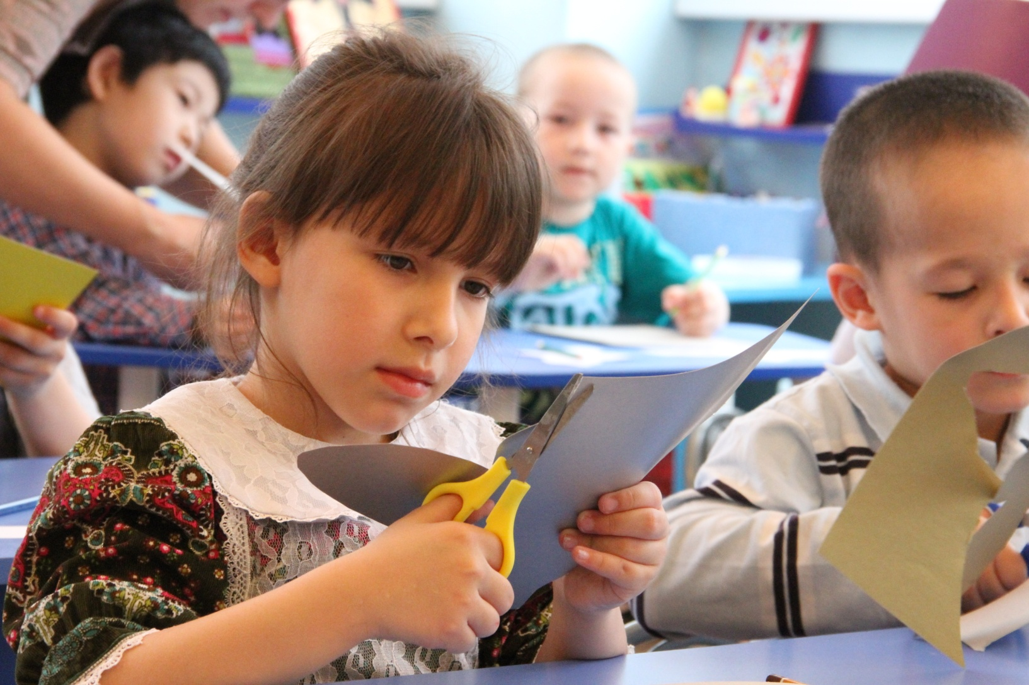
Вырезание

Slide 2
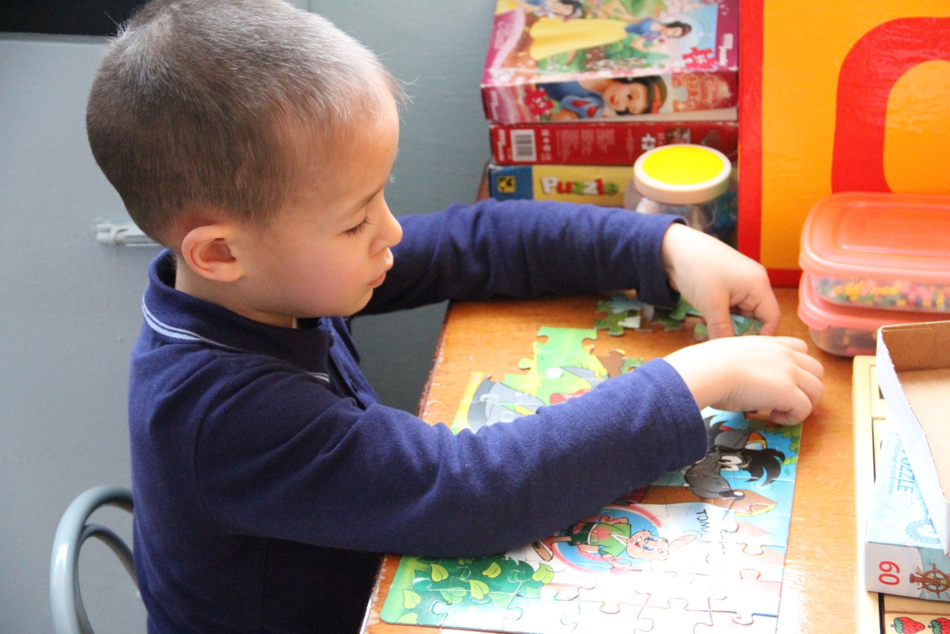
Собирание паззлов, разрезных картинок, кубиков

Slide 3
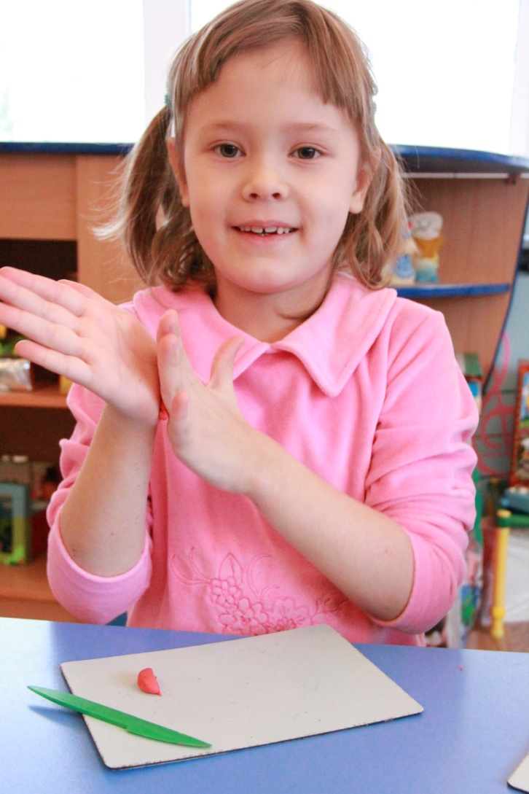
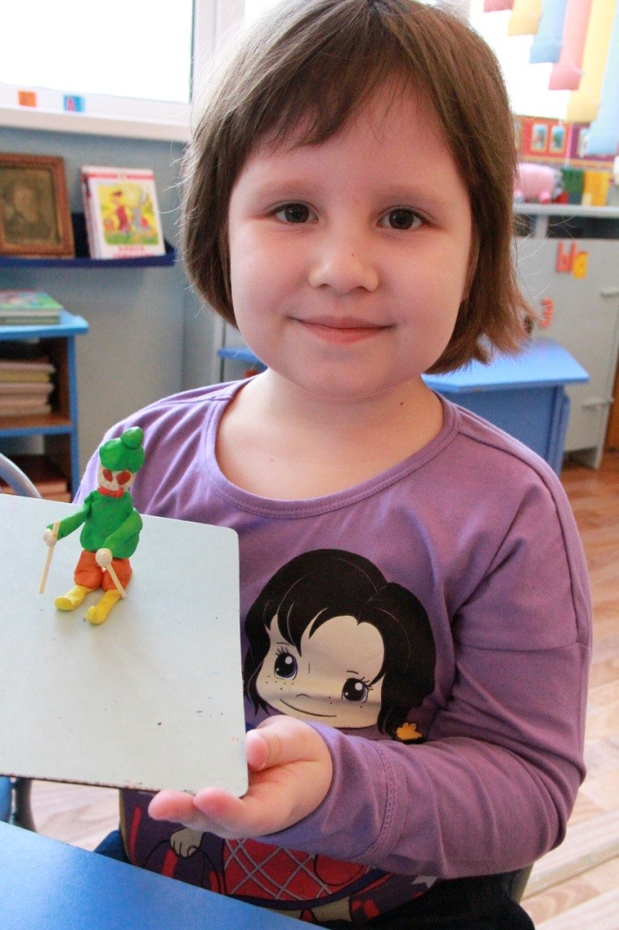
Игры с пластилином
Цель: развитие мелкой моторики пальцев, воображение, координации движений рук, аккуратности, трудолюбия.

Slide 4
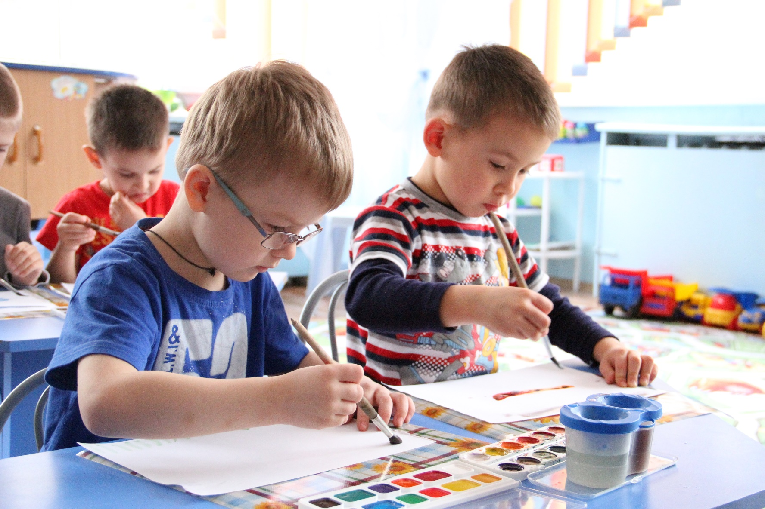
Рисование
Цель: развитие творческих способностей, воображения, фантазии.

Slide 5
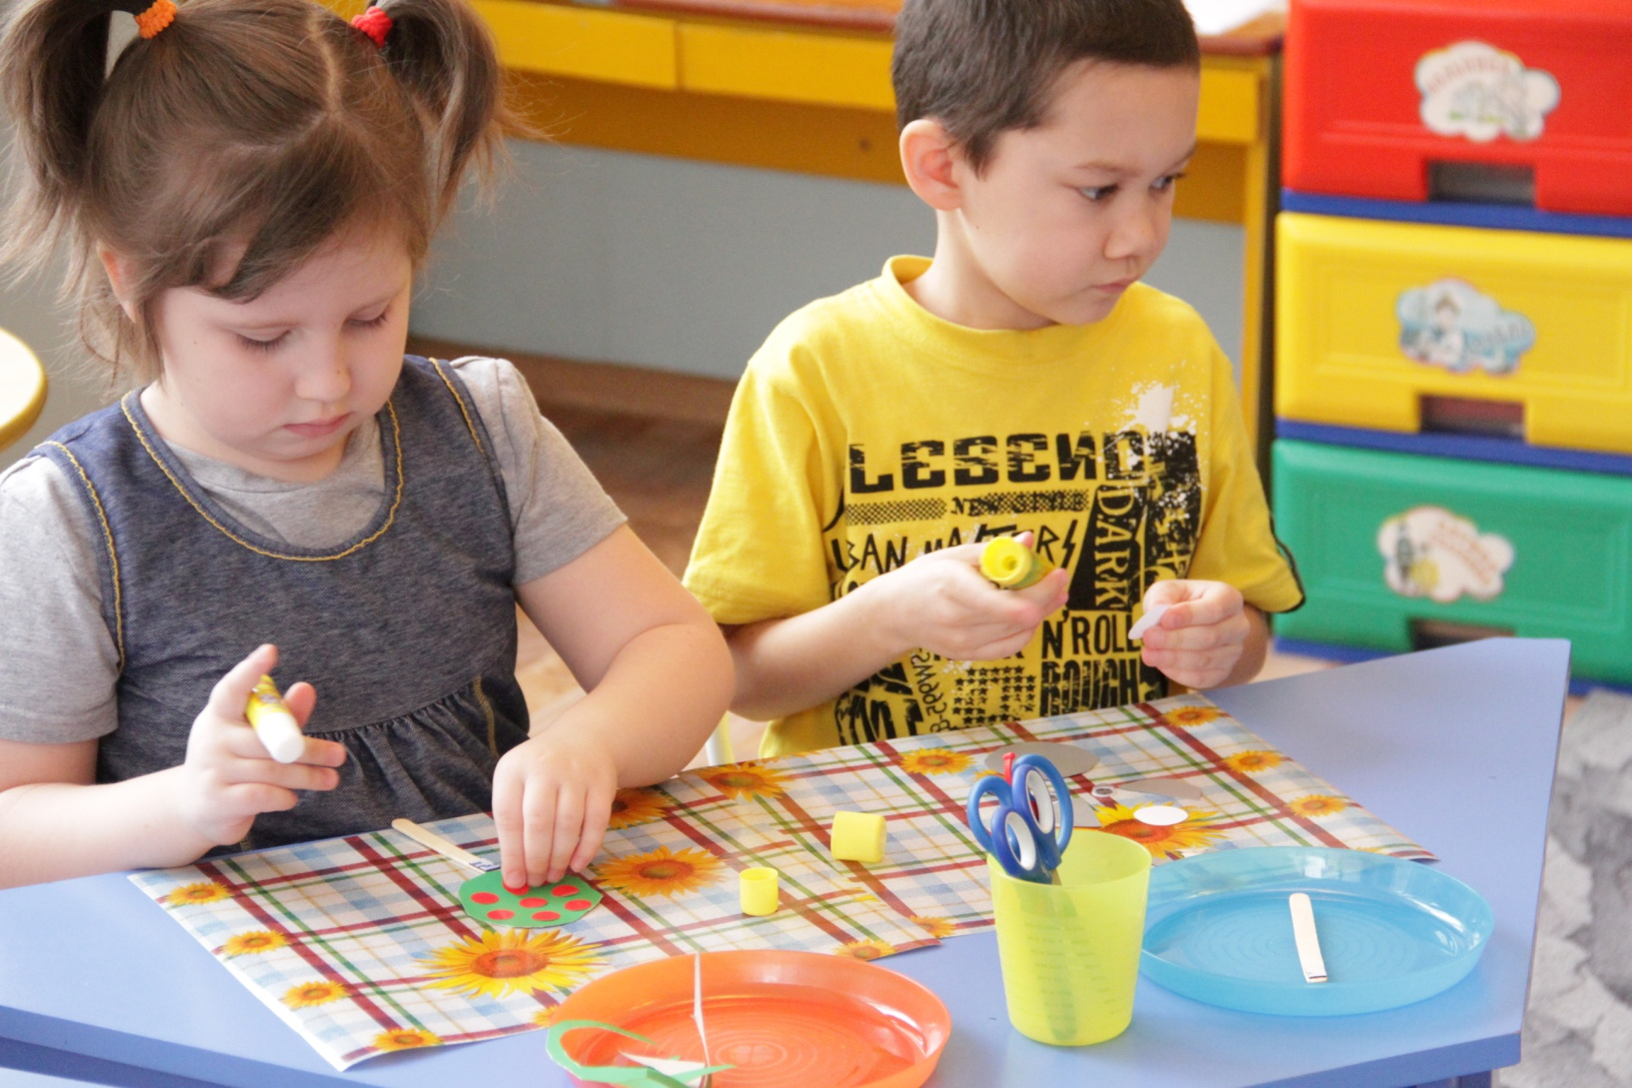
Аппликация
Цель: формирование пространственных представлений, развитие творческих способностей.

